Slide 1
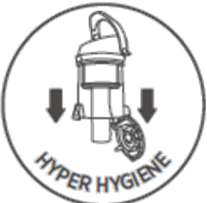
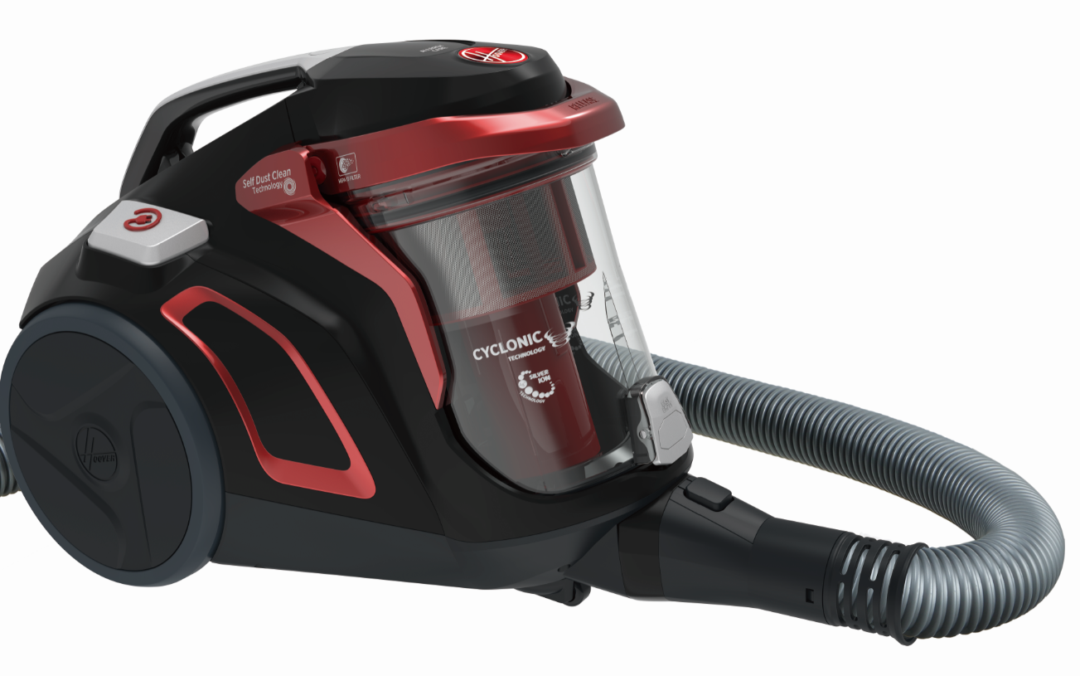
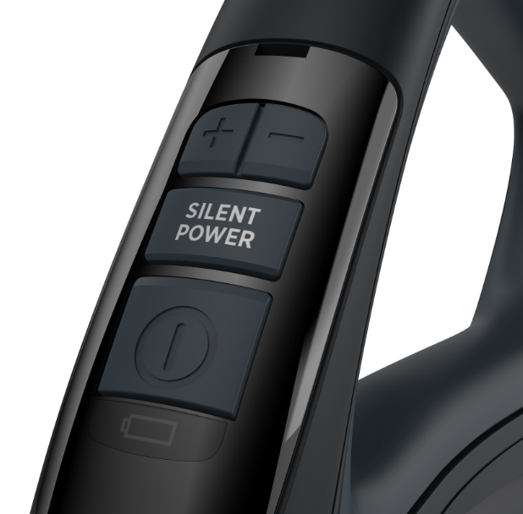
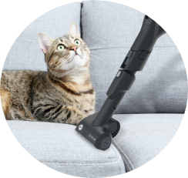
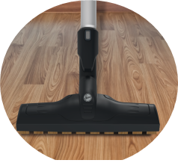
HP730ALG 011 - BEZSÁČKOVÝ vysavač H-POWER 700
Samostatný cyklón, 850 W, 68 dB(A), antibakteriální ochrana, samostatné čištění filtru při vysypávání nádoby
Výkon a vlastnosti
Použití Koberce a tvrdé podlahy
Hoover označení kategorie 4 Top Eco
Úspora energie %* -50% vs. 2300W
Účinnost vysávání tvrdých podlah % >=111
Účinnost vysávání koberců % 91
Účinnost zpětných prachových emisí % >=99,98
Hladina hluku (dB(A)) 68
Funkce a výbava
Systém separace prachu Samostatný cyklón s technologií samostatného čištění filtru při vysypávání prachu
Maximální příkon (W) 850
Nastavení výkonu Variabilní na rukojeti (+/-/Silent Power)
Filtrace HEPA
Předmotorový filtr Antibakteriální a proti zápachu
Filtr na výstupu HEPA 13
Typ rukojeti Ergonomická
Prodloužení trubky Teleskopické (dvěma směry)
Typ hadice Standardní
Vysypávání prachu One Touch Ano
Spodní kolečka otočná o 360° 1
Pogumovaná kolečka Ano
Pracovní radius (m) 10
Délka kabelu (m) 7
Navíjení kabelu Mechanické (pedálem)
Délka hadice (m) 1,7
Objem nádoby na prach (l) 2 (s antibakteriální ochranou Silver Ions)
Parkovací pozice pro trubici Ano
Ukazatel naplnění nádoby Ne
Držadlo pro přenášení Ano
Příslušenství
Kobercová a podlahová hubice All Floors Elite Plus se zajištěním
Další hubice Parquet Extra se zajištěním
Odstraňovač alergenů s dvojí silou se zajištěním a s antibakteriální ochranou Silver Ions
Hubice 2v1 (v rukojeti) Štěrbinová hubice a Prachový kartáč
Logistická data
Kód 39002211
EAN kód 8059019001890
Barva Černá s metalicky červenou
Rozměry výrobku v x š x h (cm) 64 x 33,5 x 36
Čistá váha výrobku (kg) 6,6
Rozměry balení v x š x h (cm) 50,5 x 31,5 x 33,5
Hrubá váha s obalem (kg) 7,1
H-POWER 700
Separace prachu pomocí výkonného samostatného cyklónu
Technologie samostatného čištění filtru při vysypávání prachu
Výstupní filtr HEPA 13
Antibakteriální a proti zápachu předmotorový filtr
Ovládání výkonu na rukojeti vysavače
Odstraňovač alergenů s dvojí silou se zajištěním
a antibakteriální ochranou
Parketová hubice Extra se zajištěním
* Výkon se rovná 2300 W na základě interních testů sběru prachu podle normy EN 60312 ve srovnání s modelem TCR4939 011 .

